Slide 1

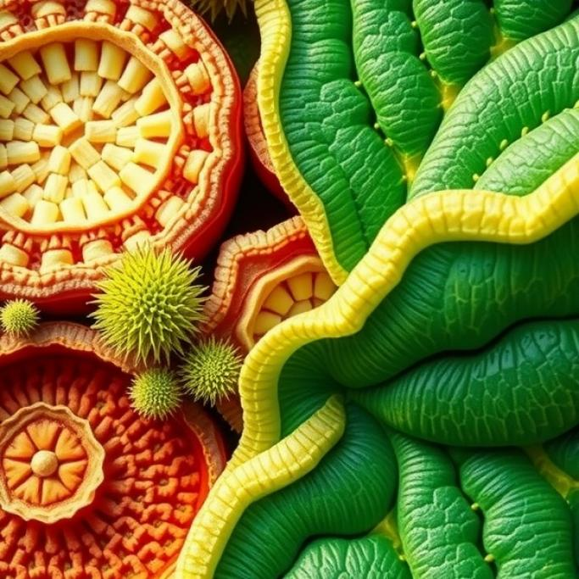
Ткани растений (растительные ткани)
В презентации мы рассмотрим основные типы растительных тканей, их функции и взаимодействие. Особое внимание будет уделено образовательной, покровной, механической, проводящей, основной тканям и их роли в жизни растений. Также обсудим практическое значение тканей для человека и их роль в жизнедеятельности растений.

Slide 2

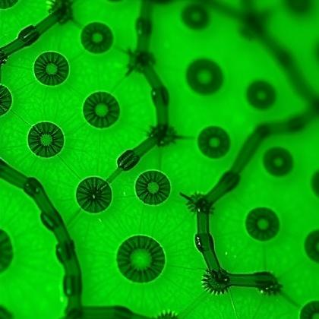
Определение ткани
Ткань в растительном организме — это группа клеток, объединённых общим происхождением, строением и выполняемыми функциями.
Ткани обеспечивают структурную поддержку и участвуют в обмене веществ.
Они играют ключевую роль в жизнедеятельности растений, позволяя им адаптироваться к различным условиям среды.

Slide 3

Виды тканей
Ткани растений представляют собой группы клеток, объединённых общим происхождением, строением и функциями. Выделяют несколько основных видов растительных тканей: образовательные, которые обеспечивают рост растения, и покровные, защищающие его от внешних воздействий, а также основные, проводящие и механические ткани, каждая из которых выполняет свои специфические функции в организме растения.
Образовательные ткани расположены в местах активного роста, покровные ткани могут быть кожицей или пробкой, а основные ткани осуществляют фотосинтез и запасание веществ.

Slide 4

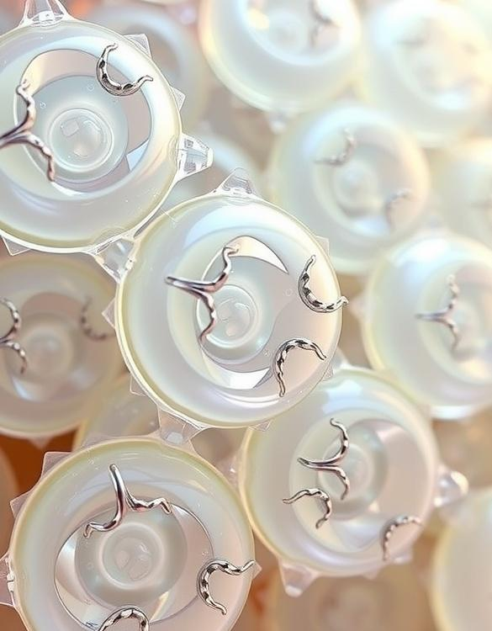
Образовательная ткань
Образовательная ткань, или меристема, представляет собой группу клеток, которые способны делиться и дифференцироваться, обеспечивая рост растения.
Она расположена в верхушках побегов и корней, а также в камбии, и отвечает за увеличение длины и толщины растительных органов. Благодаря образовательной ткани растение может восстанавливать повреждённые части и адаптироваться к меняющимся условиям среды.

Slide 5
Покровная ткань
Покровная ткань растений выполняет защитную функцию, предохраняя растение от механических повреждений, избыточного испарения и проникновения болезнетворных микроорганизмов.
Она представлена различными типами клеток в зависимости от возраста и условий окружающей среды, такими как эпидермис на листьях и молодых побегах, который обеспечивает газообмен и транспирацию, а также более толстые и прочные слои — перидерма и корка на более старых частях растения. Эта ткань также участвует в поглощении воды и питательных веществ у молодых корней.

Slide 6

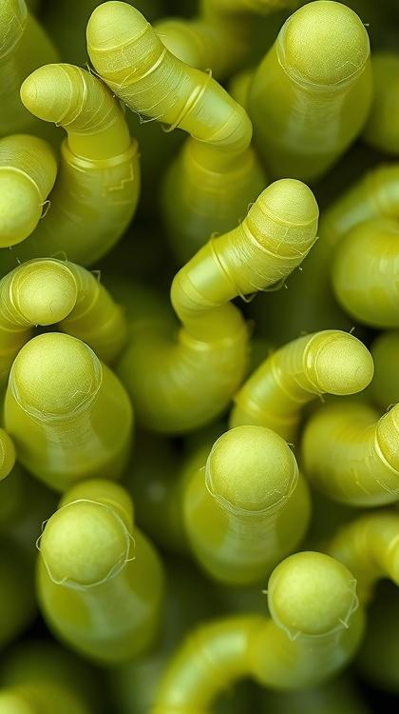
Механическая ткань
Механическая ткань обеспечивает растению опору и поддержку, позволяя сохранять форму и выдерживать нагрузки. Она состоит из клеток с утолщёнными клеточными стенками, которые образуют своеобразный каркас, поддерживающий все органы растения.
Клетки механической ткани могут быть как живыми, так и мёртвыми, что обеспечивает разнообразие функций и адаптацию растений к различным условиям среды.

Slide 7

Проводящая ткань
Проводящая ткань обеспечивает транспорт веществ по растению, осуществляя перемещение воды, минеральных и органических соединений между корнями, листьями и другими органами.
Она представлена двумя типами: ксилемой, отвечающей за восходящий ток от корней к побегам, и флоэмой, которая проводит органические вещества от листьев к местам их потребления.
Благодаря этой ткани обеспечивается непрерывное снабжение всех частей растения необходимыми питательными элементами.

Slide 8
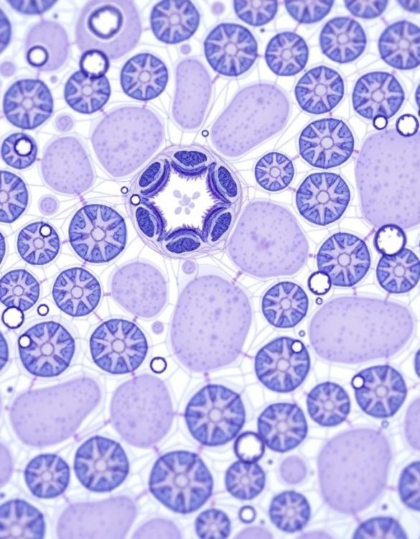
Основная ткань
Основная ткань, или паренхима, заполняет пространство между другими тканями и обеспечивает их взаимодействие.
Она состоит из живых тонкостенных клеток и выполняет разнообразные функции: фотосинтез, запасание питательных веществ и газообмен. Паренхима участвует в процессах роста и развития растения, обеспечивая его жизнедеятельность.

Slide 9
Функции тканей
Ткани растений выполняют разнообразные функции, включая обеспечение опоры и устойчивости, транспортировку питательных веществ и защиту от внешних воздействий.
Механические ткани придают прочность стеблям и листьям, проводящие — отвечают за перемещение воды, минеральных и органических веществ по организму растения, а покровные — защищают его от неблагоприятных условий среды. Каждая ткань играет важную роль в поддержании жизнедеятельности растения.

Slide 10

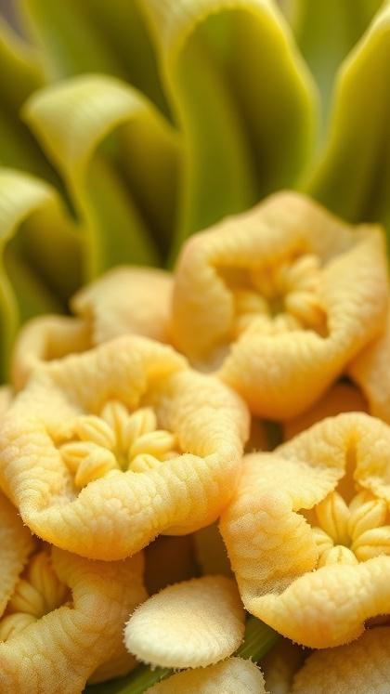
Взаимодействие тканей
Взаимодействие тканей в растении обеспечивает его целостность и жизнедеятельность.
Механические ткани поддерживают форму и устойчивость органов, в то время как проводящие ткани транспортируют питательные вещества между корнями и листьями, обеспечивая их общее развитие и рост.
Покровные ткани защищают внутренние структуры, способствуя гармоничному взаимодействию всех элементов растения.

Slide 11
Особенности растительных тканей
Растительные ткани — это группы клеток, объединённые общим строением и функциями.
Они включают в себя несколько типов, среди которых выделяют покровные, обеспечивающие защиту растения; проводящие, отвечающие за транспортировку воды и питательных веществ; механические, придающие прочность и форму. Каждый тип ткани выполняет важные функции для жизнедеятельности растения.

Slide 12

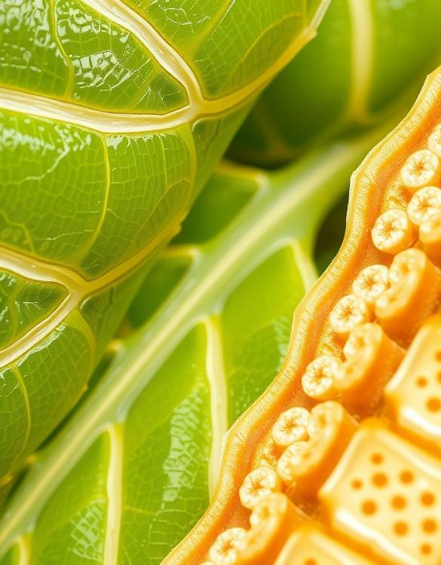
Примеры растительных тканей
Механические ткани, такие как колленхима и склеренхима, обеспечивают растению опору и устойчивость к механическим нагрузкам. Основные ткани, включая фотосинтезирующую и запасающую, выполняют функции синтеза органических веществ и их хранения.
Покровные ткани, например, эпидермис, защищают растение от внешних воздействий и регулируют испарение воды.

Slide 13
Значение тканей для растения
Ткани растений обеспечивают структурную поддержку и защиту, позволяя растению выживать в различных условиях среды.
Они участвуют в транспорте воды, минеральных и питательных веществ по всему организму, что критически важно для роста и развития растения.
Каждая ткань выполняет специфические функции, необходимые для жизнедеятельности растения, включая фотосинтез, хранение запасов и взаимодействие с окружающей средой.

Slide 14
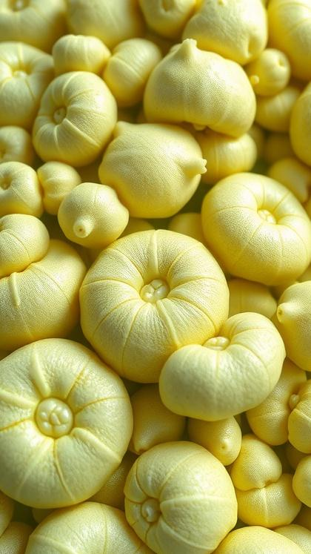
Практическое значение тканей
Ткани растений выполняют разнообразные функции, необходимые для жизни растения.
Они обеспечивают механическую поддержку, защиту от внешних воздействий и участвуют в транспорте воды, минеральных и органических веществ, что критически важно для роста и развития растения в различных условиях среды.
Благодаря этому растения могут адаптироваться к изменениям окружающей среды и эффективно выполнять свои экологические роли.

Slide 15

Заключение
В ходе изучения темы «Ткани растений» мы рассмотрели основные типы растительных тканей, их строение и функции.
Понимание структуры и роли различных тканей растений помогает лучше осознать механизмы жизнедеятельности растительных организмов и их адаптацию к окружающей среде.
Полученные знания способствуют формированию целостного представления о растительном мире и его особенностях.

Slide 16

Спасибо за внимание!
Спасибо за внимание. В этой презентации мы рассмотрели основные виды растительных тканей, их функции и взаимодействие, а также практическое значение для растений. Надеемся, что представленная информация будет полезна для дальнейшего изучения биологии растений.

